Slide 1
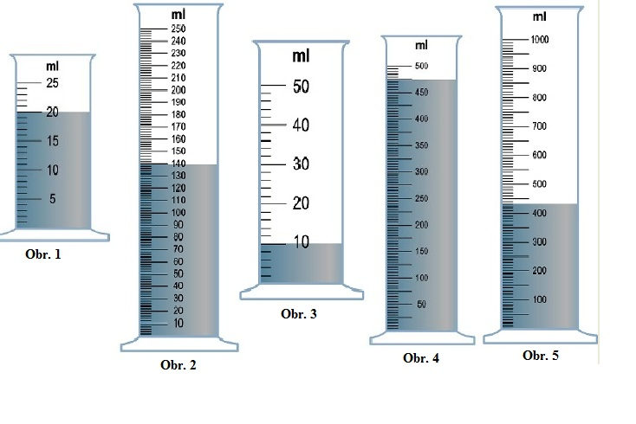
Objem kapalných a sypkých těles se měří odměrnými nádobami nebo odměrnými válci.(tohle byste měli mít zapsané v sešitě, jestli ne, tak zapište)
Nakreslete obr.1 a obr. 3 do sešitu

Slide 2
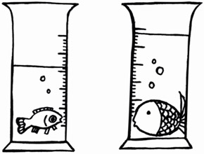
Zásady přesného měření objemu:
1/ Zjistíme nejmenší dílek a měřicí rozsah stupnice válce.
2/ Válec musí stát na vodorovné podložce.
3/ Hodnotu odečítáme kolmo v úrovni hladiny.(díváme se kolmo)
Opište do sešitu + nakreslete oba obrázky

